Slide 1
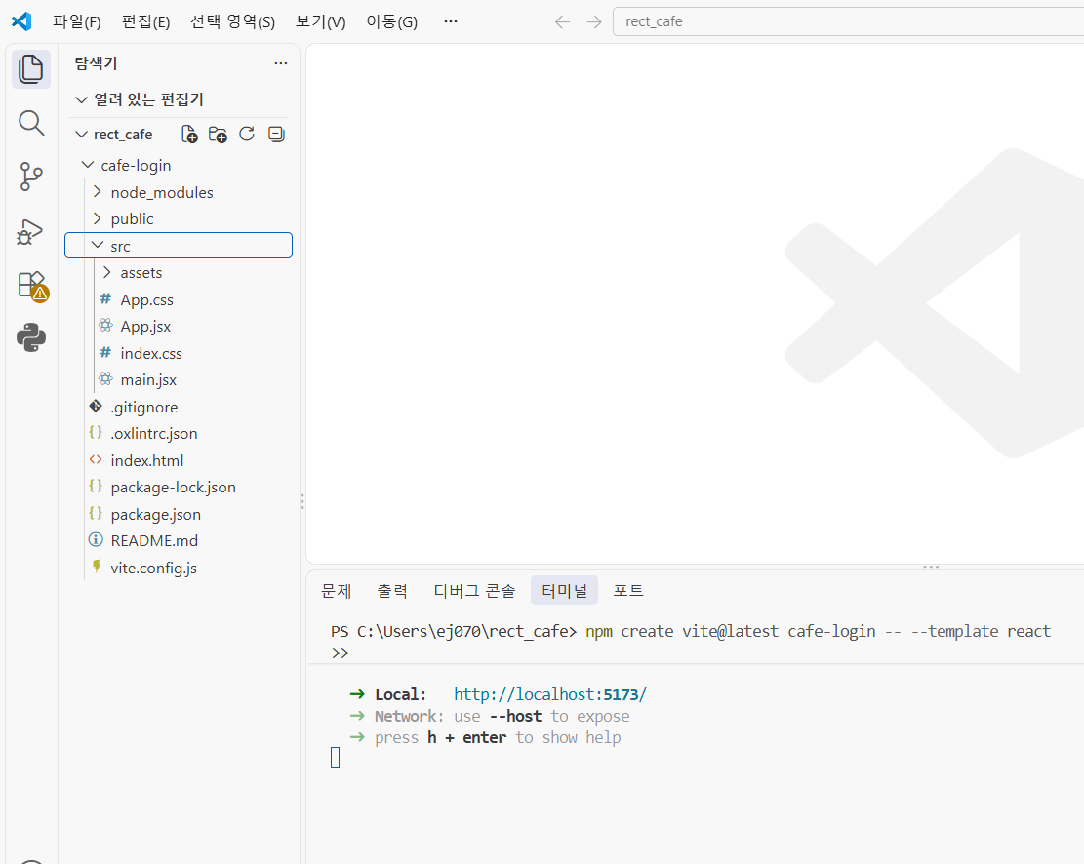

02. About me
sample.com
프로젝트 만들고 실행하기
npm create vite@latest cafe-login -- --template react
cd cafe-login
npm run dev

Slide 2
02. About me
sample.com
src → App.jsx
src → App.css
.login-page {
min-height: 100vh;
display: flex;
justify-content: center;
align-items: center;
padding: 20px;
background: #faf5ec;
}
.login-card {
width: 100%;
max-width: 600px;
padding: 40px;
text-align: center;
background: white;
border: 2px solid #e5d8c6;
border-radius: 24px;
}
import "./App.css";
export default function App() {
return (
<main className="login-page">
<section className="login-card">
<h1>☕ 우리 반 카페</h1>
<p>이름과 역할을 선택하고 입장해 주세요.</p>
</section>
</main>
);
}
.login-card h1 {
margin: 0 0 16px;
color: #3d3027;
font-size: 36px;
}
.login-card p {
margin: 0;
color: #756d65;
line-height: 1.6;
}

Slide 3
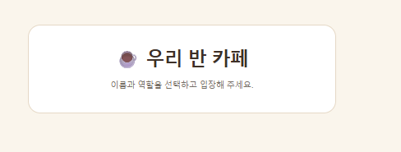
02. About me
sample.com
src → index.css
* {
box-sizing: border-box;
}
body {
margin: 0;
font-family: Arial, "맑은 고딕", sans-serif;
}
button,
input {
font: inherit;
}
코드 | 의미
className | CSS에서 꾸밀 대상을 지정
min-height: 100vh | 화면 높이만큼 배경을 채움
justify-content: center | 카드를 가로 가운데 배치
align-items: center | 카드를 세로 가운데 배치

Slide 4
02. About me
sample.com
이름 입력창 만들기
src → App.jsx
import "./App.css";
export default function App() {
return (
<main className="login-page">
<section className="login-card">
<h1>☕ 우리 반 카페</h1>
<p>이름과 역할을 선택하고 입장해 주세요.</p>
<div className="name-field">
<label htmlFor="user-name">이름</label>
<input
id="user-name"
type="text"
defaultValue="홍길동"
placeholder="이름을 입력하세요"
/>
</div>
</section>
</main>
);
}

Slide 5
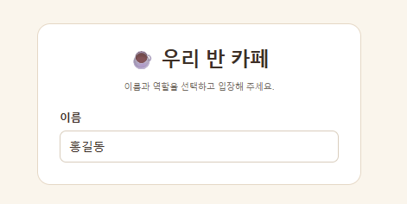
02. About me
sample.com
이름 입력창 만들기
src → App.css 맨 아래에 다음 코드를 추가하세요. 기존 CSS는 그대로 두세요
.name-field {
margin-top: 30px;
text-align: left;
}
.name-field label {
display: block;
margin-bottom: 10px;
color: #3d3027;
font-size: 20px;
font-weight: bold;
}
.name-field input {
width: 100%;
padding: 16px;
color: #3d3027;
background: white;
border: 2px solid #d9cdbd;
border-radius: 12px;
font-size: 22px;
}
.name-field input:focus {
outline: 3px solid #d9f2ed;
border-color: #008c82;
}
코드 | 의미
htmlFor="user-name" | ‘이름’ 글자를 해당 입력창과 연결
id="user-name" | 입력창을 구분하는 이름
defaultValue="홍길동" | 입력창의 초기값 설정
placeholder | 입력창이 비어 있을 때 안내 표시
:focus | 입력창을 선택했을 때 적용할 스타일

Slide 6
02. About me
sample.com
역할 선택 버튼 만들기
src → App.jsx에서 </section>을 찾으세요.그 바로 위에 다음 코드를 추가하세요. 이름 입력창 아래에 들어가는 내용이에요.
<button
type="button"
className="role-button"
>
<span className="role-icon">☕</span>
<strong>카페 직원</strong>
<span>주문을 관리해요</span>
</button>
</div>
</div>
<div className="role-field">
<h2>역할 선택</h2>
<div className="role-options">
<button
type="button"
className="role-button selected"
>
<span className="role-icon">🛍️</span>
<strong>손님</strong>
<span>메뉴를 주문해요</span>
</button>

Slide 7
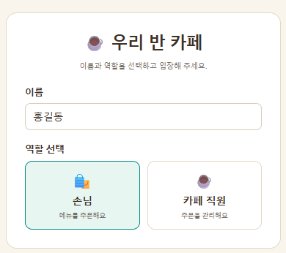
02. About me
sample.com
역할 선택 버튼 만들기
src → App.css 맨 아래에 다음 코드를 추가하세요. 기존 CSS는 그대로 두세요
.role-field {
margin-top: 28px;
text-align: left;
}
.role-field h2 {
margin: 0 0 12px;
color: #3d3027;
font-size: 20px;
}
.role-options {
display: grid;
grid-template-columns: 1fr 1fr;
gap: 16px;
}
.
role-button {
display: flex;
flex-direction: column;
align-items: center;
gap: 8px;
padding: 20px 12px;
color: #3d3027;
background: white;
border: 2px solid #e5d8c6;
border-radius: 16px;
cursor: pointer;
}
.role-icon {
font-size: 32px;
}
.role-button strong {
font-size: 22px;
}
.role-button > span:last-child {
color: #756d65;
font-size: 14px;
}
.role-button.selected {
background: #e8f6f2;
border-color: #008c82;
}

Slide 8
02. About me
sample.com
역할 선택 기능 연결하기
src → App.jsx
<input
id="user-name"
type="text"
defaultValue="홍길동"
placeholder="이름을 입력하세요"
/>
</div>
<div className="role-field">
<h2>역할 선택</h2>
<div className="role-options">
<button
type="button"
className={
role === "customer" ? "role-button selected" : "role-button"
}
onClick={() => setRole("customer")}
aria-pressed={role === "customer"}
>
import { useState } from "react";
import "./App.css";
export default function App() {
const [role, setRole] = useState("customer");
return (
<main className="login-page">
<section className="login-card">
<h1>☕ 우리 반 카페</h1>
<p>이름과 역할을 선택하고 입장해 주세요.</p>
<div className="name-field">
<label htmlFor="user-name">이름</label>

Slide 9
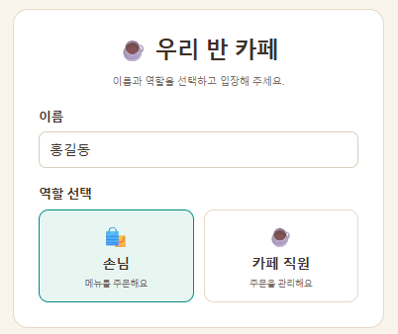
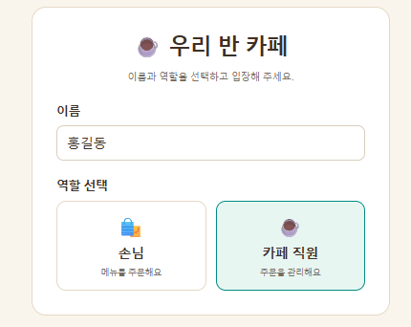
02. About me
sample.com
역할 선택 기능 연결하기
src → App.jsx
<span className="role-icon">☕</span>
<strong>카페 직원</strong>
<span>주문을 관리해요</span>
</button>
</div>
</div>
</section>
</main>
);
}
<span className="role-icon">🛍️</span>
<strong>손님</strong>
<span>메뉴를 주문해요</span>
</button>
<button
type="button"
className={
role === "staff" ? "role-button selected" : "role-button"
}
onClick={() => setRole("staff")}
aria-pressed={role === "staff"}
>

Slide 10
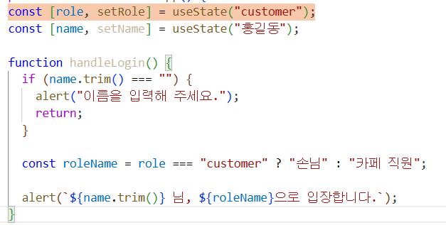
02. About me
sample.com
입장하기 버튼 만들기
① src → App.jsx에서 다음 줄을 찾으세요.
const [role, setRole] = useState("customer");
const [name, setName] = useState("홍길동");
function handleLogin() {
if (name.trim() === "") {
alert("이름을 입력해 주세요.");
return;
}
const roleName = role === "customer" ? "손님" : "카페 직원";
alert(`${name.trim()} 님, ${roleName}으로 입장합니다.`);
}

Slide 11
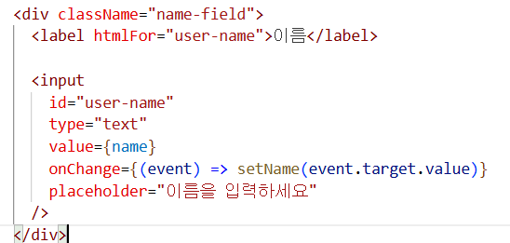
02. About me
sample.com
입장하기 버튼 만들기
① src → App.jsx에서 다음과 같이 변경하세요.
<input
id="user-name"
type="text"
value={name}
onChange={(event) => setName(event.target.value)}
placeholder="이름을 입력하세요"
/>

Slide 12
02. About me
sample.com
입장하기 버튼 만들기
</section> 바로 위에 다음 코드를 추가
<button
type="button"
className="enter-button"
onClick={handleLogin}
>
입장하기
</button>
<p className="login-notice">
수업용 체험 로그인입니다.
</p>

Slide 13
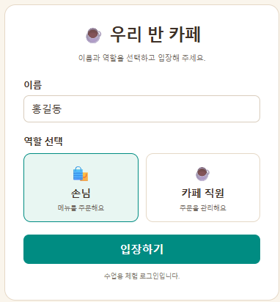
02. About me
sample.com
입장하기 버튼 만들기
App.css 맨 아래에 추가하세요.
해 볼 동작 | 정상 결과
홍길동·손님 선택 후 입장하기 | “홍길동 님, 손님으로 입장합니다.”
카페 직원 선택 후 입장하기 | “홍길동 님, 카페 직원으로 입장합니다.”
이름을 지우고 입장하기 | “이름을 입력해 주세요.”
.enter-button:hover {
background: #00756d;
}
.login-card .login-notice {
margin-top: 16px;
color: #857b70;
font-size: 14px;
}
.enter-button {
width: 100%;
margin-top: 28px;
padding: 16px;
color: white;
background: #008c82;
border: none;
border-radius: 12px;
font-size: 24px;
font-weight: bold;
cursor: pointer;
}

Slide 14
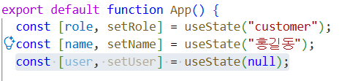
02. About me
sample.com
카페 메인 화면으로 전환하기
① src → App.jsx에서 다음과 같이 수정하세요.
const [user, setUser] = useState(null);

Slide 15
02. About me
sample.com
카페 메인 화면으로 전환하기
기존 handleLogin 함수 전체를 다음 코드로 바꾸세요
function handleLogin() {
if (name.trim() === "") {
alert("이름을 입력해 주세요.");
return;
}
setUser({
name: name.trim(),
role: role,
});
}

Slide 16
02. About me
sample.com
카페 메인 화면으로 전환하기
handleLogin 함수가 끝난 뒤, 기존 로그인 화면의 return ( 바로 위에 다음 코드를 추가하세요.
<span>
{user.role === "customer" ? "손님" : "카페 직원"}
</span>
</div>
</header>
<div className="cafe-layout">
<section className="cafe-panel">
<h2>메뉴 주문</h2>
<p>여기에 메뉴를 표시할 예정이에요.</p>
</section>
<section className="cafe-panel">
<h2>장바구니</h2>
<p>장바구니가 비어 있어요.</p>
</section>
// 로그인한 사용자가 있으면 카페 메인 화면 표시
if (user !== null) {
return (
<main className="cafe-page">
<header className="cafe-header">
<div>
<h1>☕ 우리 반 카페</h1>
<p>주문부터 제조 완료까지, 한눈에 관리해요.</p>
</div>
<div className="user-info">
<strong>{user.name} 님</strong>

Slide 17
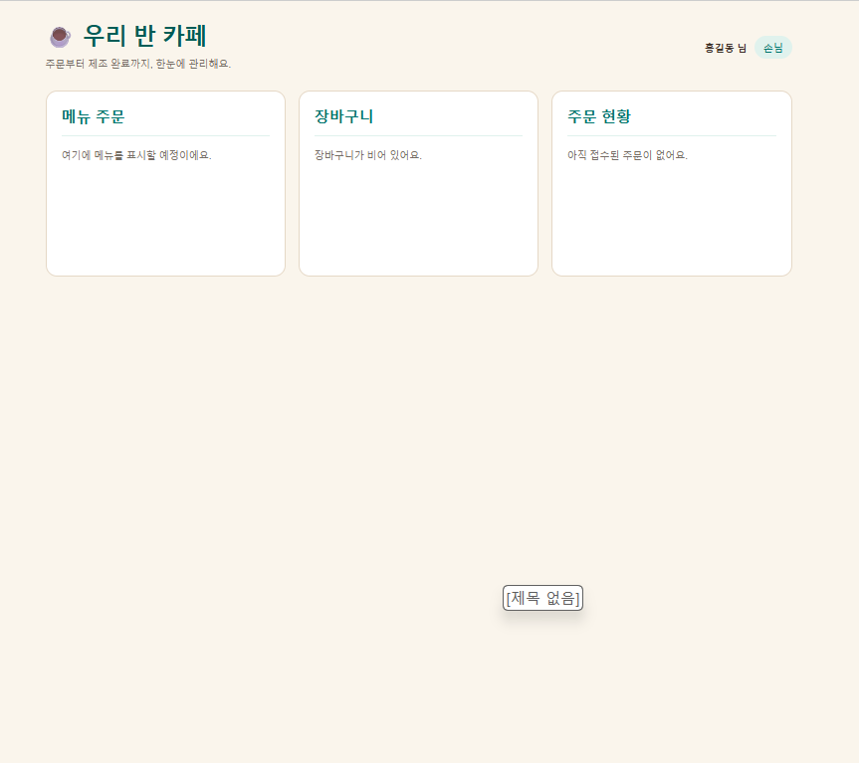
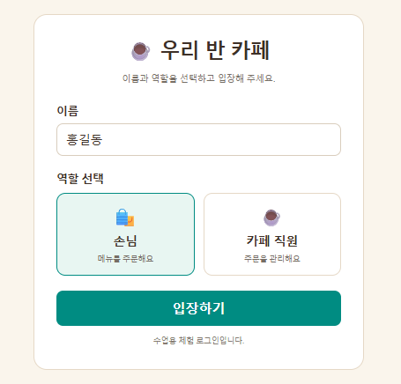
02. About me
sample.com
카페 메인 화면으로 전환하기
handleLogin 함수가 끝난 뒤, 기존 로그인 화면의 return ( 바로 위에 다음 코드를 추가하세요.
<section className="cafe-panel">
<h2>주문 현황</h2>
<p>아직 접수된 주문이 없어요.</p>
</section>
</div>
</main>
);
}

Slide 18


